Slide 1
前 言
《模拟电子技术实验》是电类专业的技术基础课之一，具有较强的实践性。
《模拟电子技术实验》是独立设课、单独考试的实验课程。
平时实验占50%,实验考试占50% 。(合计1个学分) 。

Slide 2
课时安排
实 验 内 容 | 实验方式 | 课时
实验一 常用电子仪器的使 （硬件） | 硬件操作 601室 软件仿真 205室 | 2
实验二 单级放大器 (仿真) |  | 2
实验三 单级放大器 (硬件） |  | 2
实验四 负反馈放大器 (仿真) |  | 2
实验五 集成运算放大器的线性应用 (仿真) |  | 2
实验六 开放实验 (仿真) |  | 4
实验七 实验考试 (仿真) |  | 2
学时合计 |  | 16+2

Slide 3
课程学习要求
正确使用常用的电子仪器设备。
掌握基本的实验测试技术及电子电路的主要技术指标。
具有独立查找和排除电路故障及分析问题和解决问题的能力。
具有查阅电子元器件手册的能力。
能独立写出严谨求实、文理通顺、字迹端正的实验报告。

Slide 4
实验一 仪器的使用
一、实验内容
1. 台式数字电表（GDM-8145)的使用
2. 双踪示波器(GOS-620)的使用
3. 函数信号发生器(FG-506A)的使用
二、实验目的
1. 学习电子电路实验中常用电子仪器—— 双踪示波器、函数信号发生器、台式数字电表的性能及正确使用方法。
2. 掌握用双踪示波器观察信号波形及读取波形参数的方法。

Slide 5
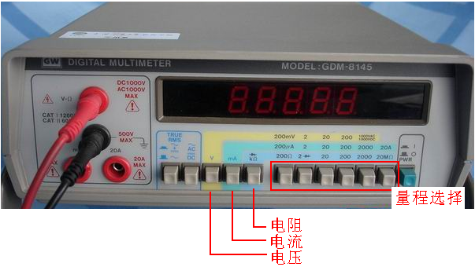
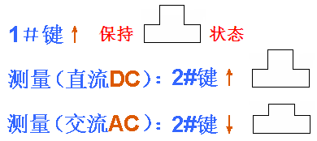


1. 台式数字电表的使用
LED过量程显示，数字闪烁

Slide 6
（1）测量功能
测量：
直流（DC）电压、电流；
交流(AC)电压、电流有效值（50K HZ） ；
交/直混合信号的有效值；
电阻
二极管正向压降

Slide 7


（2）测量电压范围
① 表笔使用：
测量电压/电阻：
红表笔插入最上面的红色（V-Ω）孔，黑表笔插入下面的黑COMMON）孔。
测量电流：
黑色表笔插入孔不变，红色表笔需插最下排红色的孔，最大值左为2mA, 右为20A。
② 测量电压键使用：
1＃键↓ 2#键↑：测量（直流DC）；#键↓ ：测量（交流AC或无极性DC ）
1＃键↑ 2#键↑：测量（直流DC） ；2#键↓ ：测量（交流AC ）
③ 测量AC / DC电压量程：
电压测量分五档：
（200mV、2V、20V、200V、1000V）
当被测值已知：应选择的量程应大于被测值。
当被测值未知：应将量程开关置于最高量程档，然后根据显示数逐步调到合适的档位。

Slide 8

（2）测量电流范围
4.测量AC / DC电流量程：
电流测量分六档：
（200μA、2mA、20mA、200mA、 2000mA、20A）。
  选择相应的量程档，测试表串入被测电路中，即可得到电流值。
5.测量电阻：（按下前面板上的kΩ按钮）
电阻测量分六档：
（200Ω、2KΩ、20 KΩ、200 KΩ、2000 KΩ、2MΩ）。
分开表笔，选择2000K量程。LED将过量程显示，数字闪烁。
6.二极管正向压降测量：
按下前面板上的kΩ（二极管符号 ）按钮,
显示值为二极管正向压降值：
接红笔 + － 接黑笔
(硅管 VD = 0.5-0.7 V、锗管 VD = 0.2-0.3 V)。

Slide 9
（3）安全事项
正确选择测试功能和量程，谨防误操作
测电压时，勿输入超过直流1200V或交流1000V峰值的极限电压。
测试笔插口旁边的符号 ！ ，是提示测试电压和电流不要超出指示数字。
在测高于36V直流、25V交流电压时，要检查表笔是否正确连接，是否可靠接触，是否良好绝缘等，以免电击。

Slide 10


（4）元件测试（模拟箱）
表1：
测量内容 | 第一组 |  | 第二组 |  | 第三组
 | 标称值 | 实测值 | 标称值 | 实测值 | 标称值 | 实测值
R | 100Ω |  | 1ＫΩ |  | 100ＫΩ
RW | 1ＫΩ |  | 10ＫΩ |  | 100ＫΩ
二极管 | IN4007 | ? V | IN4148 | ? V | 2AP | ? V
直流电源 | DC=+5V |  | DC= -9V |  | AC=15V
测试结论：
1.测量值误差问题
2.二极管类型
3.功能键及量程选择问题

Slide 11
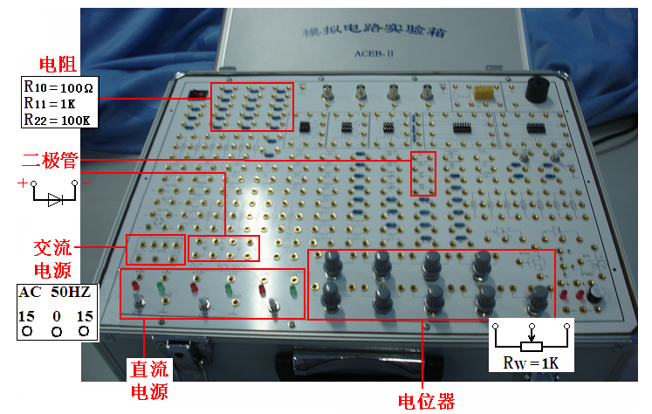
（5）模拟实验箱

Slide 12
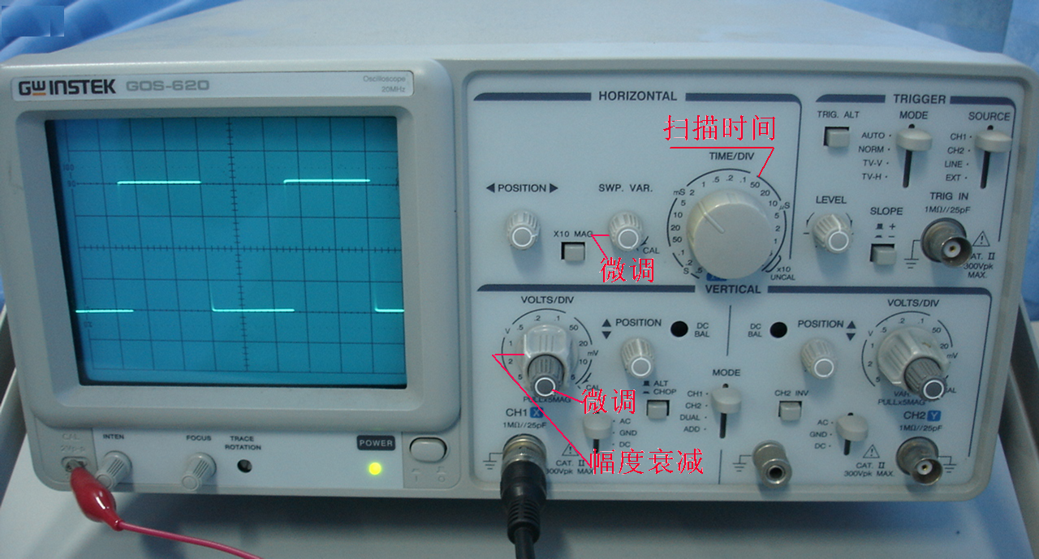
2. 示波器的使用
波形同步
基准信号
（灵敏度）

Slide 13
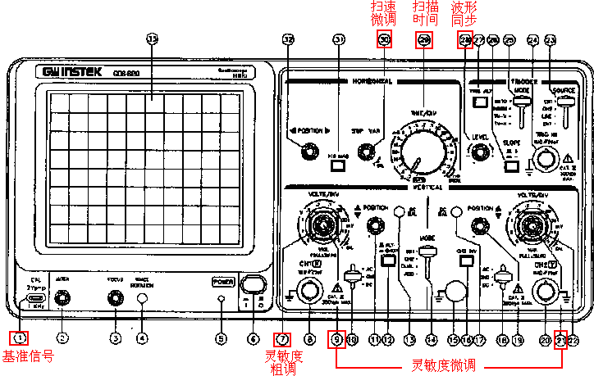
（1）示波器的 前面板

Slide 14
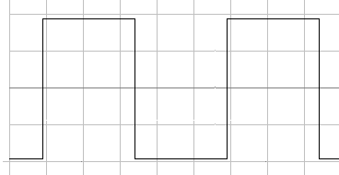
（2）校准信号的测量
由示波器①处输出“基准信号”并观察测量波形。
机内基准信号(方波 f=lkHz，电压幅度2Vp-p) 。
  表2：
 | 标准值 | 实测值
幅 度 | 2Vp-p | Vp-p = h(cm)(大格数)× 灵敏度（V/cm）（幅度衰减）
频 率 | 1kHz | T = w(cm ) (大格数)× 扫描速度（时间/cm）
报告要求：
1.画出标准方波，注意高度、宽度的大格子数与测量值一致。
2.测试结论一：测量波形幅值时，将示波器Y轴灵敏度“微调”旋钮置于 “CAL”(校准)位置。
3.测试结论二：测量波形周期时，将示波器X轴扫描时间旋钮“微调”旋钮置于“CAL” (校准)位置。

Slide 15
（3）示波器使用注意事项
在测量波形的幅值时，将示波器Y轴灵敏度“微调”旋钮置于“CAL”(校准)位置，顺时针旋到底。
在测量波形周期时，将示波器扫描时间旋钮“微调”旋钮置于“CAL” (校准)位置，顺时针旋到底。
为防止外界干扰，接线时应注意，各仪器的公共接地端应连接在一起，称为共地。

Slide 16
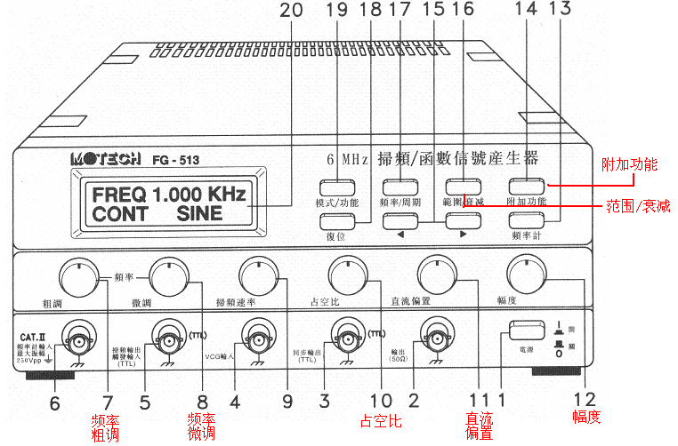
4．函数信号发生器的使用

Slide 17
（1）观察输出信号
1#键接通电源后，发生器产生正弦(SINE)，
显示：FREQ1.000KHZ，接入示波器进行观察。
19#键(工作状态/波形选择) 连休调节可获得
方波、三角波、DC ，接入示波器进行观察。
16 #键（频率范围/输出幅度衰减）
17 #键（显示：频率/ 周期）
15 #键（切换：向左增大，向右减小）
7 #、8 #键（频率：粗调/细调）
12 #键（输出幅度调整）

Slide 18
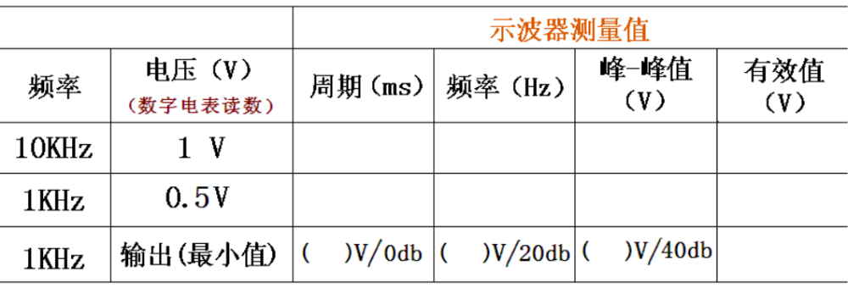
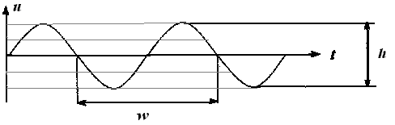
（2）测量输出正弦波信号
表3：
注：函数发生器输出最小值电压为0.2 - 0.3V，
要输出小于0.3V 的电压，需衰减得到。
报告要求：
1.画出标准正弦波，高度、宽度的大格数与测量值1V一致。
测试结论：
1.示波器读取值为何值？电表读数为何值？二 者的关系？
2.信号衰减20db、40db的比例系数问题？
3.为防止外界干扰，接线时应注意，各仪器的公共接地端应连接在一起，称为共地。

Slide 19

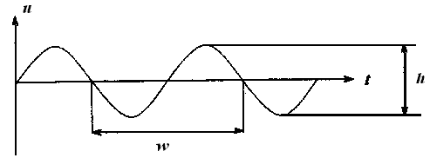
波形幅值：为波形正向或负向的最大值。
峰 - 峰值：是指波形正向最大值到负向最大值间的距离，
当波形对称时，峰-峰值为幅值的2倍。
Vp-p=h(cm)×灵敏度（V/cm）
Y轴每大格所代表的电压值
Y轴波形峰-峰所占的大格数
有 效 值： V = Vp-p /
周 期 ： T = w (cm)× 扫描速度（时间/cm）
X轴上每大格所代表的时间
在X轴上波形一个周期所占的大格数

Slide 20
（4）观察方波波形
对基准线：将示波器耦合方式开关置地“GND”，调节Y轴位移旋钮，使扫描线落在
显示屏正中央的水平刻度线上作为基准线。
观察方波：f=1KHz,幅值1V（示波器读取）
调节幅度和频率：按动函数发生器的功能变换按钮（15），函数发生器显示屏上显示“SQUARE”及频率（或周期）值。
调节幅度和频率旋钮使屏幕上显示所需方波。

Slide 21
（5）观察正方波
调节正方波(f=1KHz,幅值为1V)
将示波器输入耦合方式开关置“DC”，并调节直流偏置旋钮（11）使示波器上显示正方波。
波形包含交流分量和直流分量，当示波器耦合方式开关置于“AC”时，由于隔直流电容的作用只可以看到波形中的交流分量；当示波器耦合方式开关置于“DC”时，才能观察到完整的波形。
调节占空比旋钮观察波形占空比变化（记录占空比大约为50%、 30% 、 70%的波形。

Slide 22
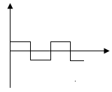
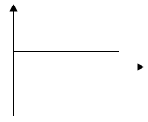

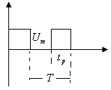


Slide 23
表1-3
 | 波 形
方波
正方波
占空比改变后波形

Slide 24
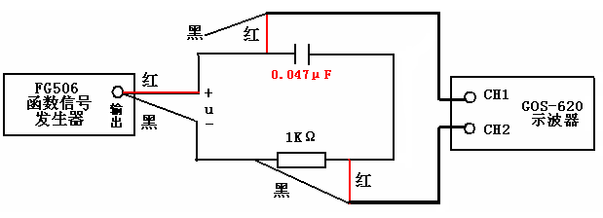
4．观察并测量正弦信号的相位（选作）
按图接线，使函数信号发生器输出正弦信号（有效值为1V ， f=1KHz）。
提示：在示波器内部CH1和CH2的黑线已经连接

Slide 25
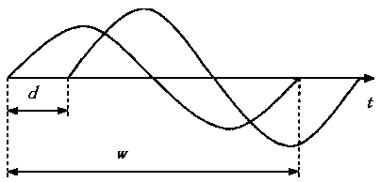
观察电压/电流相位图

Slide 26
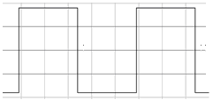
二、实验报告
1. 实验题目 2. 实验目的 3. 实验仪器及设备
4. 实验内容
（1）台式数字电表的使用
测量数据记录表（注意测量参数的单位）；实验结论
（2）双踪示波器的使用
画出方波波形（注意波形高、宽格数与测量值一致）
测量数据记录表（需要测量步骤、参数单位）；实验结论
（3）函数信号发生器的使用
画出正弦波波形（注意波形高、宽格数与测量值一致）
测量数据记录表（需要测量步骤、参数的单位）；实验结论
5. 回答问题
6.实验小结

Slide 27
预习要求：
复习有关课程内容，熟悉实验目的、原理、内容和步骤。
根据给定参数：
估算静态工作点VB 、VC、VE、RW的值、电压放大倍数AVL和Av∞、输入电阻Ri、输出电阻Ro。
拟定测量静态工作点、电压放大倍数、输入和输出电阻的记录表格。
分析RL变化对电压放大倍数、输入电阻、输出电阻和动态范围的影响。

